Slide 1

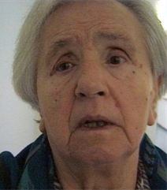

2 C.1. 2 : Frau Mauerhoff Vorstellung Frau Mauerhoff
Einem Menschen mit Demenz begegnen
Wahrnehmung und Beobachtung
Gefühle/Empathie
Kommunikation
Gestik/Mimik/
Sprache
Ressourcen u. Probleme (ABDEL
Unterstützung )
Probleme erkennen
Orientierung fördern
Setting Pflegeheim
Notes:
Ressourcenförderung → alles was die Patientin tun kann
Wasser einlassen, Gesicht waschen, Kleidung zusammensuchen (mit Pat. zum Schrank gehen)

